Slide 1
Cisco Startシリーズ
セキュリティ特集 第２回
Cisco ASA with FirePOWER編
Cisco Start ウェビナー資料
シスコシステムズ合同会社
2017年 7月
本資料に記載の各社社名、製品名は、各社の商標または登録商標です。

Slide 2
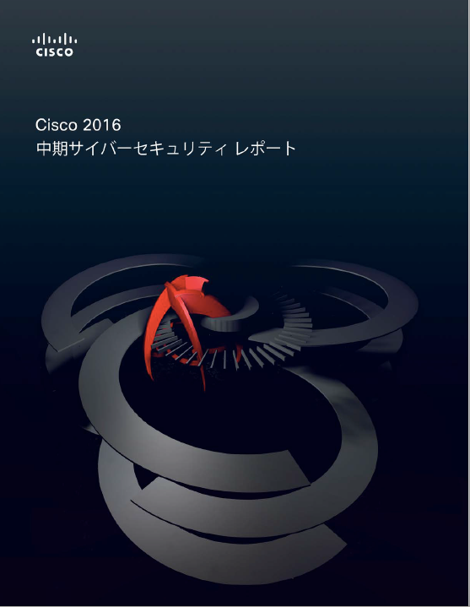
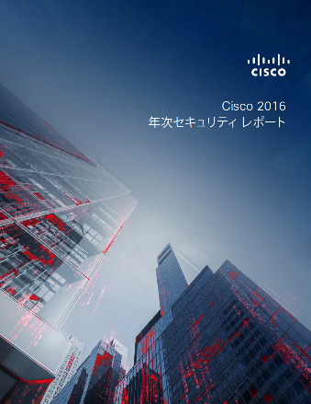
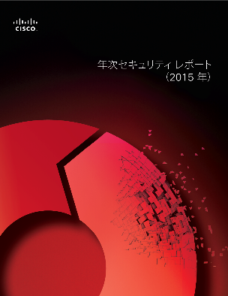

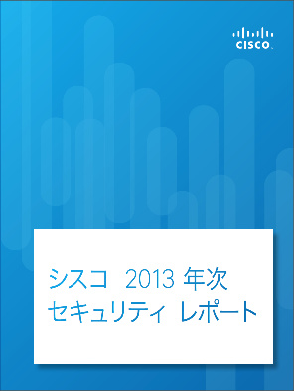
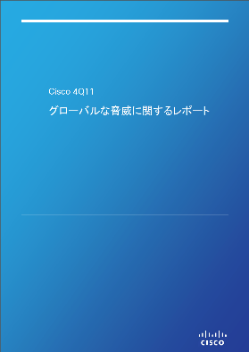
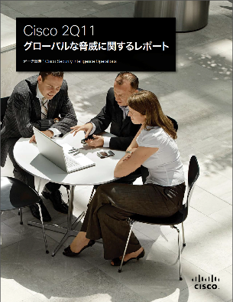

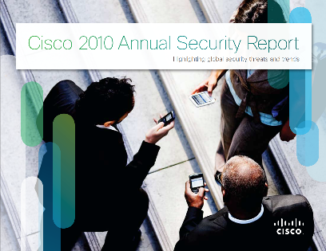
シスコ セキュリティ年次レポート
http://www.cisco.com/c/ja_jp/index.html
2016
2015
NEW!
2014
2013
2012
2011
2010

Slide 3
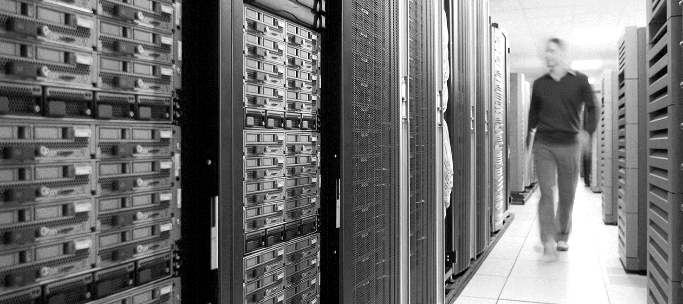
セキュリティを侵害された組織は、
その対応に大変苦労する。
60%
１時間以内に60%のデータが 盗まれる
15%
15%の組織は侵害を発見するのに２年以上費やしている
55%
55%の組織が、侵害の原因を解決できていない
65%
65%の企業は、既存システムでは新たな脅威への対応はできないと言っている
54%
侵害の内の54%が数ヶ月間
発見されずに放置されている
45days
1つのサイバー攻撃を解決するのに必要な日数は平均45日間

Slide 4
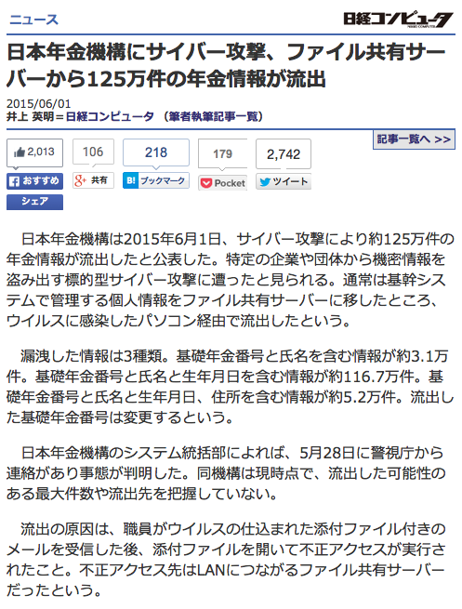
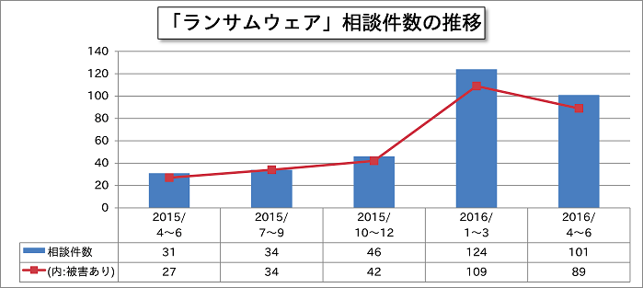
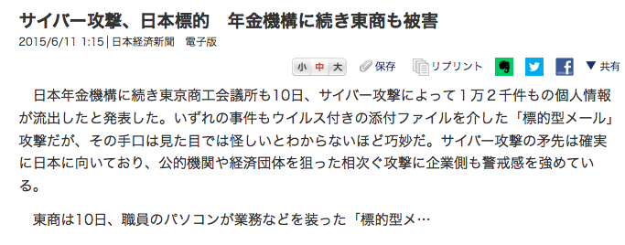
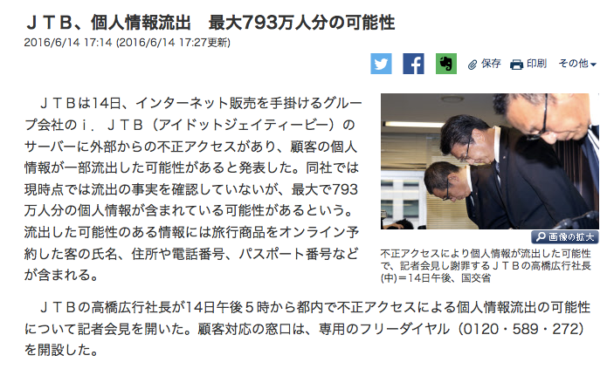
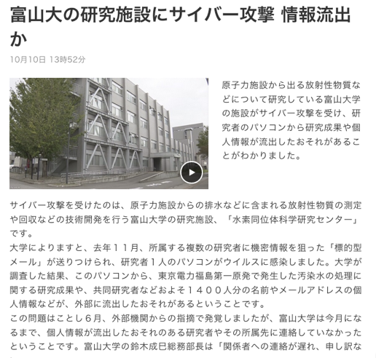
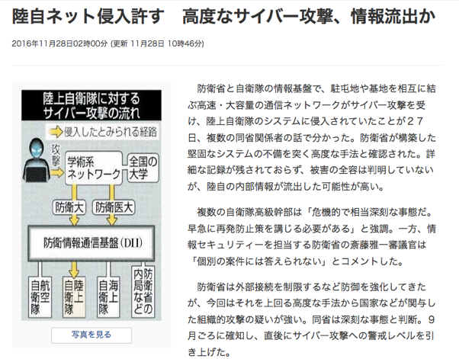
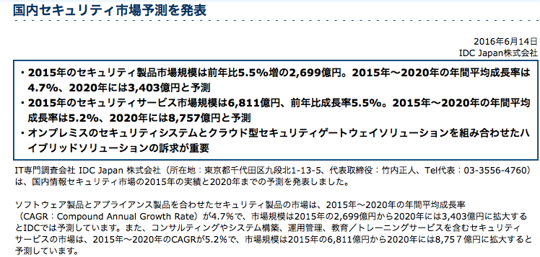
日本におけるセキュリティ侵害の現状
データ漏洩/侵害に関するニュース
(日経コンピュータ、日本産経新聞、ITmedia、NHK news web)
【注意喚起】ランサムウェア感染を狙った攻撃に注意
(2016年7月, IPA)
国内セキュリティ市場規模予測 (2016年6月, IDC)

Slide 5
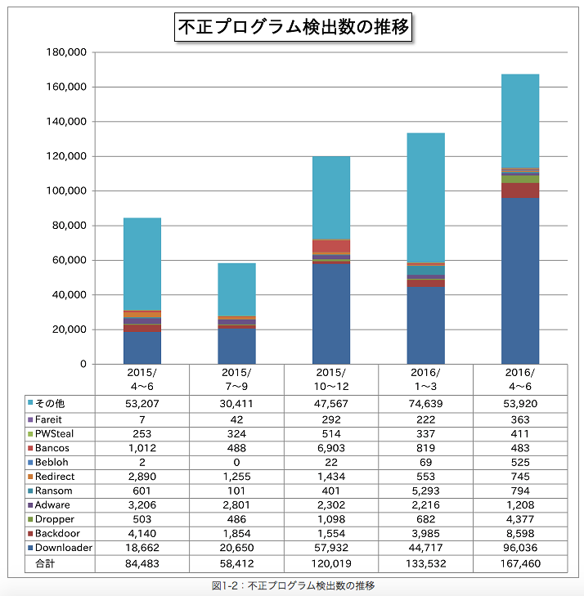
日本におけるセキュリティ侵害の現状
【注意喚起】ランサムウェア感染を狙った攻撃に注意
(2016年7月, IPA)
データ漏洩/侵害に関するニュース
(日経コンピュータ、日本産経新聞、Itmedia、NHK news web)
Source: IPA（情報処理推進機構）
国内セキュリティ市場規模予測 (2016年6月, IDC)

Slide 6
情報流出の場合
679万
件の個人情報流出
34億
円の補償
∞
人的リソース、社会的信用の失墜、顧客離れ、取引停止等

Slide 7
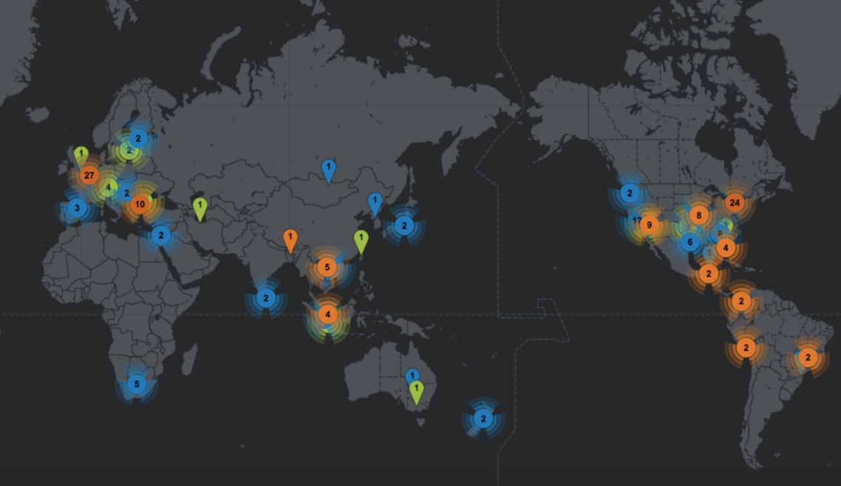


最強のセキュリティ インテリジェンス
https://www.talosintelligence.com/
is provided by

Slide 8
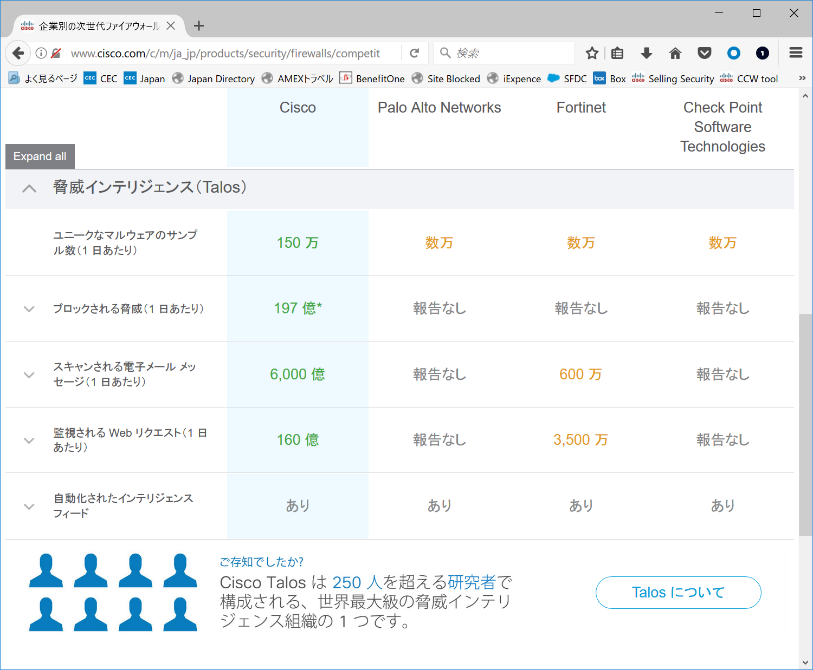
Cisco Talos vs. 競合他社
脅威インテリジェンスの比較 http://www.cisco.com/c/m/ja_jp/products/security/firewalls/competitive-comparison.html
データの信頼性が違います。
  マルウェア検体数
  データベースの登録数
  世界中にセンサー配備

Slide 9
Cisco Talos vs. 競合他社
脅威インテリジェンスの比較
 | Cisco Talos | P社 | C社 | F社 | B社
ユニークなマルウェア サンプル数 / 日 | 150万 | 数万 | 数万 | 数万 | 50万
分析される電子メール数 / 日 | 930億通 (約86％がスパム) | なし | 報告なし | 600万 (SPAMシグネチャ) | 報告なし
ブロックする脅威の合計数 / 日 | 197億 | 報告なし：数千 | 70万 | 報告なし | 400万
ブロックする脅威の数 / 秒 | 250万 | 報告なし：数百 | 報告なし | 報告なし | 46
分析処理されるURL数 / 日 | 130億 | 数百万 | 数百万 | 数百万 | 120億
ブロックするWebリクエスト / 日 | 43億 | 数百万 | 報告なし | 3500万 | 5億
処理される脅威データ / 日,月 | 120TB/D, 3.6PB/M | 報告なし | 報告なし | 31TB/D, 0.9PB/M | 報告なし
貢献しているセンサー | 1.5億(AC/AMP) 160万(IPS) | 数千 | 数千 | 報告なし | 7500万
クライアント上でのブロック / 日 | 1万件(AMP) 30万の情報をプッシュ | 報告なし | 報告なし | 報告なし | 報告なし
本インテリジェンスを利用するコスト | 無料 (製品に付属) | シートあたりに 付属 | 無料 (製品に付属) | サブスクリプション | 無料 (製品に付属)

Slide 10







シスコ セキュリティ ポートフォリオ
150万
マルウェア
サンプル収集
197億
Web サイト
ブロック
10億
レピュテーション
クエリ登録
6000億
メール
解析
1万
Cisco AMP で
マルウェア発見
30万
マルウェア情報を
Cisco AMP へ送信
10万
イベント
検出
世界最大規模の ビッグデータ 分析
/ 1日
マルウェア解析
NGFW
/NGIPS
DNS
セキュリティ
Email
セキュリティ
セキュリティポリシー
アンチ
マルウェア
リモートアクセスVPN

Slide 11
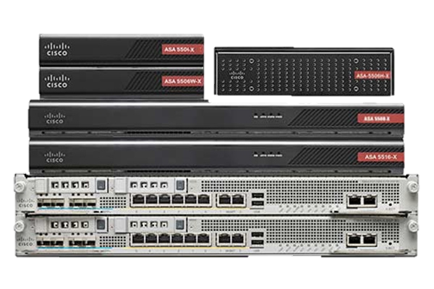

セキュリティを高めるために。
シスコセキュリティ製品を活用した多層防御による対策
デバイスへの適切なパッチの適用
パソコンへのパッチ適用
無用なトラフィックの遮断
ASA5500
シリーズ
Firepower
シリーズ
UTM/IPS活用による侵入防止
感染時のデバイス内マルウェアの隔離
Cisco AMP for Endpoints
機密情報漏えいサイトの遮断
Umbrella
Cisco Umbrella

Slide 12
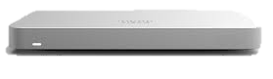
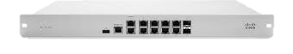
シスコ SOHO/SMB向けラインナップ
Ciscoセキュリティ プロダクト | ASA 5506-X | ASA 5506W-X | ASA 5508-X | ASA 5516-X | Meraki MX 65 | Meraki MX 84
動作OS | FTD / ASA with FirePOWER |  |  |  | クラウド ベース
FW + IPS + AVCスループット | 125 Mbps | 125 Mbps | 250 Mbps | 450 Mbps | 200 Mbps | 320 Mbps
FWスループット | 750 Mbps | 750 Mbps | 1 Gbps | 1.8 Gbps | 250 Mbps | 500 Mbps
最大新規コネクション数(/秒) | 3,000(w/AVC) | 3,000(w/AVC) | 7,000(w/AVC) | 8,000(w/AVC) | 5,000 | 8,000
3DES/AES VPNスループット (最大) | 100 Mbps | 100 Mbps | 175 Mbps | 250 Mbps | 100 Mbps | 250 Mbps
HAサポート | A/S | A/S | A/S | A/S | なし | なし
インタフェース | 8 x 1 GE | 8 x 1 GE | 8 x 1 GE | 8 x 1 GE | 12 x 1 GE (2 PoE+) | 10 x 1GE 2 x GE(SFP)
同時セッション数(最大) | 50,000 | 50,000 | 100,000 | 250,000 | 100,000 | 250,000
Rack Unit | デスクトップ | デスクトップ | 1RU | 1RU | デスクトップ | 1RU
電源冗長 | 不可
ASAデータシート http://www.cisco.com/c/ja_jp/products/collateral/security/asa-5500-series-next-generation-firewalls/datasheet-c78-733916.html
Meraki MXデータシート https://meraki.cisco.com/lib/pdf/meraki_datasheet_mx.pdf
MXサイジング ガイド https://meraki.cisco.com/lib/pdf/meraki_whitepaper_mx_sizing_guide.pdf

Slide 13












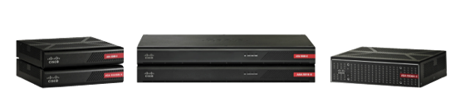
Cisco ASA with Firepowerシリーズが提供する脅威対策
最も使われているIPSエンジン
運用の自動化
次世代Firewall機能
高度なマルウェア
防御
自動チューニング
インパクト解析
イベント管理・
解析ツール
マルウェア検知
ファイル トラッキング
レトロスペクティブ
サンドボックス
アプリケーション制御
ユーザ制御
URLフィルター
インシデント相関分析
統合レポーティング

Slide 14

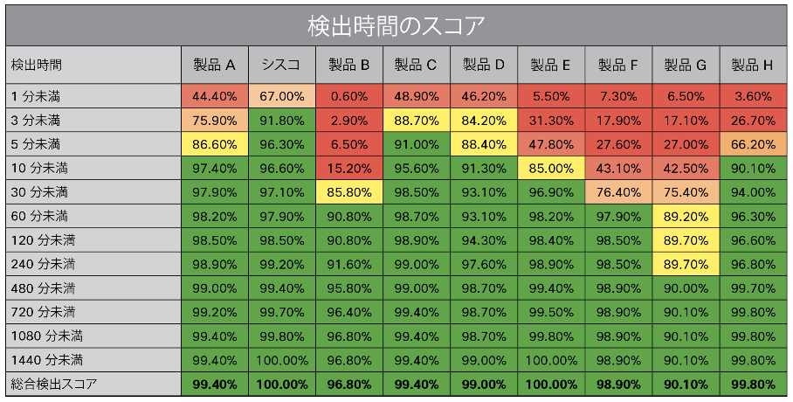
検出時間のスコア
NSS 侵害検出システム（BDS） テストでシスコが首位を継続
Ciscoは最も早い時間で、90%を超えるブロック率を記録しています。 blocking 91.8% of attacks in < 3 minutes
この図は、検出時間に基づく効果の違いを示します。複数の製品について、最終行に同じ総合検出スコアが記載されて います。
この場合、検出速度が速い製品（上から下に向かって、先に数字が緑になる）の方が、攻撃者に与える活動時間と空間が減少するため、効果が高いと判断されます
シスコ
F社
P社
C->I 2016 Dec 20

Slide 15
Cisco ASA with FirePower と FTD
ASA内で動作させるOSを選択可能
ASA with Firepower
FTD(Firepower Threat Defense)
ASA (L2-L4)
単一のOS
OS1
継続して機能を
マイグレーション
メリット
単一のOSで動作
設定の簡素化
(w/ FMC or FDM)
Firepower
サービス (L7)
OS2
全機能を継承
[よくあるご質問]
ASA単体はなくなる?
FirePower単体はなくなる?
ASA with FPサービスはなくなる?
現時点で販売終了予定はなし

Slide 16


ハードウェアとOSの関係
ハードウェア
ASA55xx-X
Firepower 4XXX/21XX
OS | FTD | ASA OS + Firepower OS※
AVC+IPS スループット | ASA | 125Mbps(ASA5506-X)-1.25Gbps(ASA5555-X)
 | Firepower | 1.9Gbps(FP2110)-24Gbps(FP4150)
ベーシックFirewall | ✔
Application Visibility & Control | ✔
IPSオート チューニング | ✔(FMC必須)
Malwareトラッキング | ✔(FMC必須)
ネットワークからの隔離 | ✔ (別途ISEが必要、pxGRID)
リモート アクセスVPN | ✔(FirePower4xxxは今後サポート予定)
※ASA55xxシリーズのみASA OS + Firepower OSをサポート
Firepowerを利用する場合はASA OSのみ
※FMC: Firepower Management Center
Notes:
Firepower Management Center

Slide 17



Cisco ASA with Firepowerが動作する
プラットフォーム
Next-Generation
ASA 5516-X
(1.8 Gbps,
20K conn/s)
ASA 5555-X
(4 Gbps,
50K conn/sec)
ASA 5508-X
(1Gbps,
10K conn/s)
ASA 5545-X
(3 Gbps,
30K conn/s)
ASA 5525-X
(2 Gbps,
20K conn/s)
ASA 5506-X
(750 Mbps,
5K conn/s)
Teleworker
Small Office
Branch Office
Internet Edge
Campus
Data Center

Slide 18
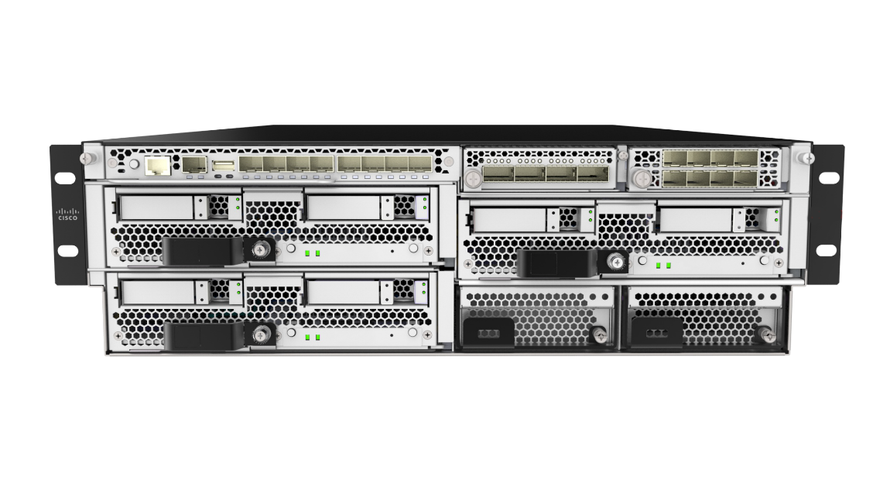
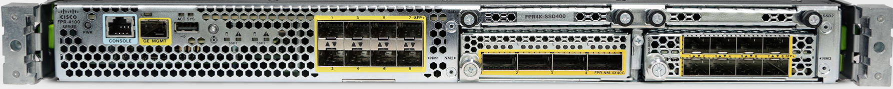

FTDが動作するプラットフォーム
FTD：Firepower Threat Defense
Firepower 9300
(60-240 Gbps)
Next-Generation
Firepower 4100 (20-60) Gbps
Firepower 2100
(1.9 - 8.5 Gbps)
ASA 5516-X
(1.8 Gbps,
20K conn/s)
ASA 5555-X
(4 Gbps,
50K conn/sec)
ASA 5508-X
(1Gbps,
10K conn/s)
ASA 5545-X
(3 Gbps,
30K conn/s)
ASA 5525-X
(2 Gbps,
20K conn/s)
ASA 5506-X
(750 Mbps,
5K conn/s)
Virtual
NGFWv
(running FTD)
FTD on ISR (Planning)
Teleworker
Small Office
Branch Office
Internet Edge
Campus
Data Center

Slide 19
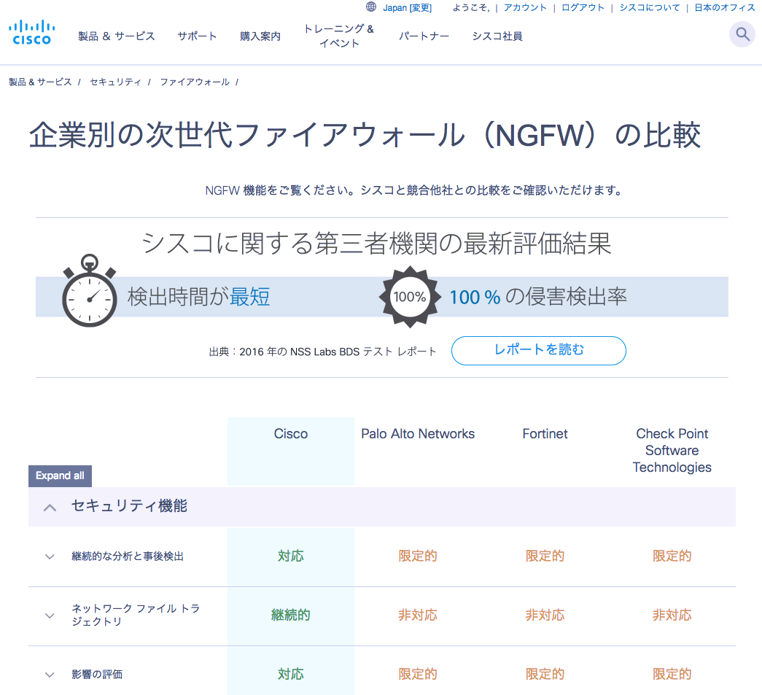
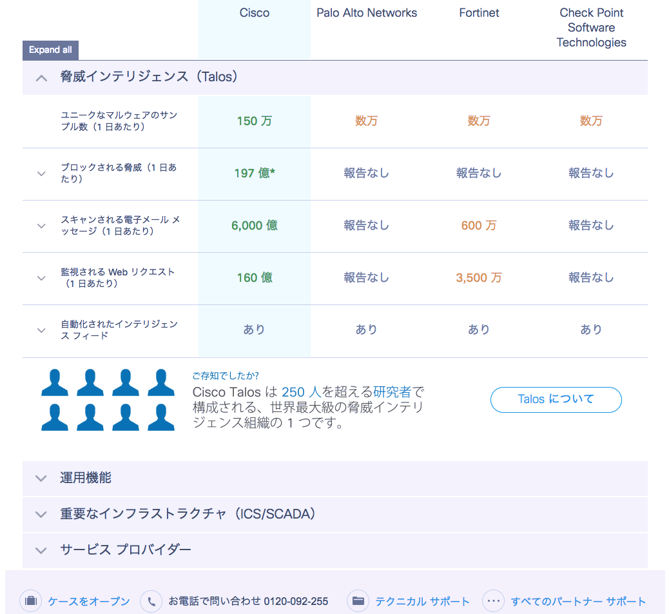
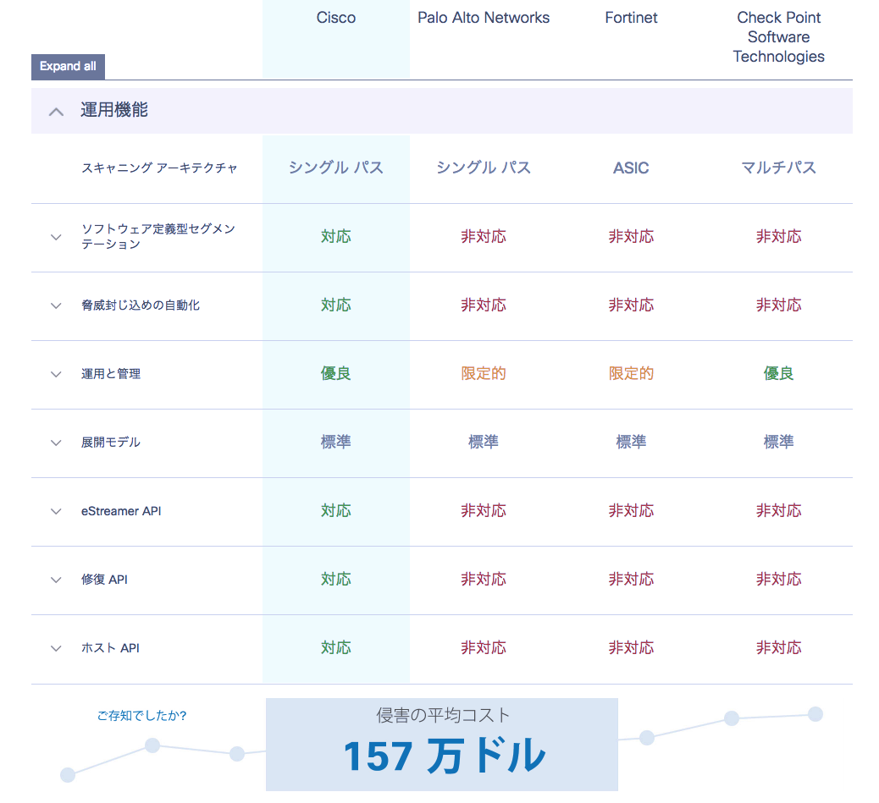
企業別の次世代ファイアウォール比較
http://www.cisco.com/c/m/ja_jp/products/security/firewalls/competitive-comparison.html

Slide 20
シスコ次世代ファイアウォールの特徴
IPSエンジン
  Snortエンジン + Talosのデータベースによる高検知率
レポーティング機能
  アプリケーション(AVC)/デバイス/OS分析とレポート
自動化されたIPS Tuning (FP, FMC/FTD利用時)
  ネットワーク環境を学習、 最適な推奨設定を自動生成

Slide 21
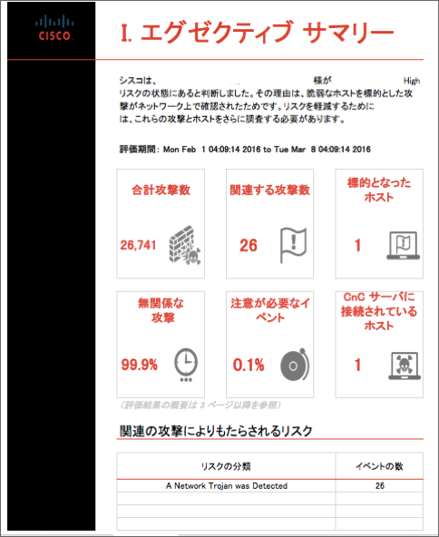
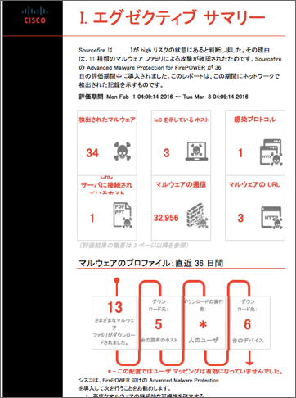
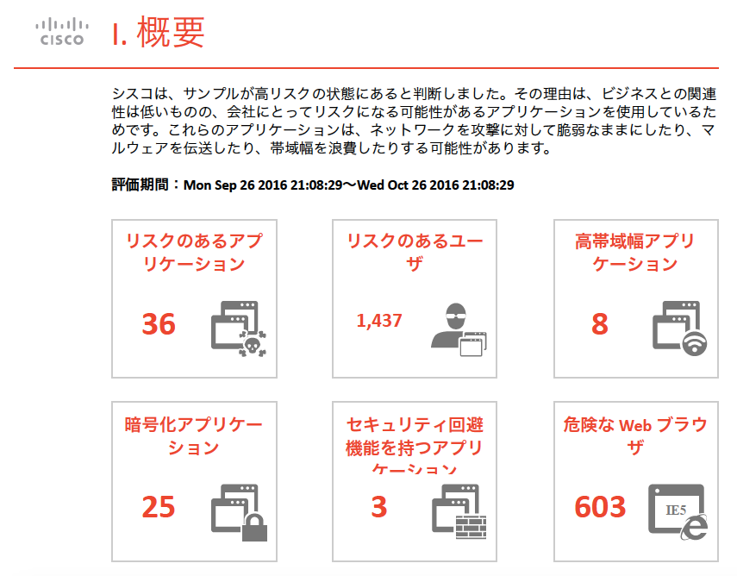
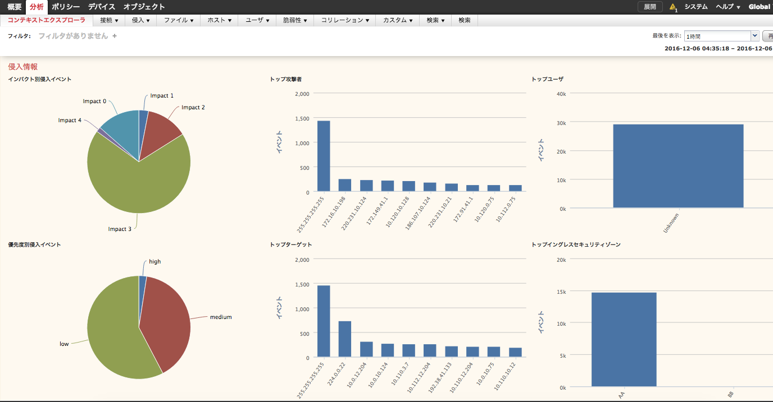
Cisco ASA with FirePowerを利用した
セキュリティ運用サイクル
レポートによる現状分析
詳細画面による原因究明
対策の実施
ASA w/FPsによる
セキュリティ運用サイクル

Slide 22

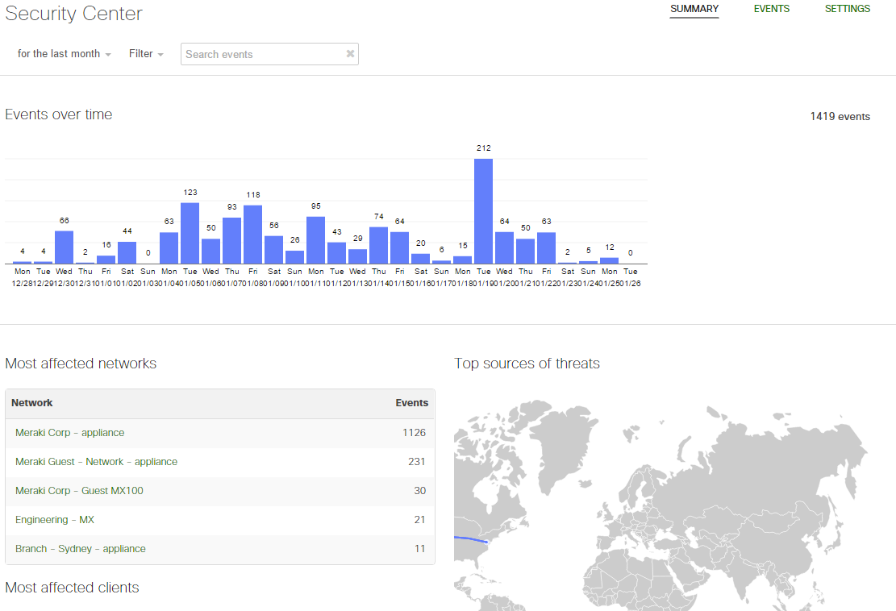

Cisco Meraki MX
セキュリティ新機能: ランサムウェア&マルウェア対策
・ 脅威検知、ブロック性能 業界No.1のCisco AMP(Advanced Malware Protection)機能がMerakiMXシリーズと統合
・ 最先端のマルウェア対策をクラウド経由で利用・管理可能
① MXの既存の上位ライセンスに包含
② Merakiダッシュボードで一元的に可視化
③業界No.1の脅威検知・ブロック性能
MXシリーズ：UTM
高
セキュリティの有効性
エンタープライズ
ライセンス
アドバンスド
セキュリティ
ライセンス
全ての拠点のネットワーク上のイベント
低
マルウェアの挙動及び、侵入経路（振り返り機能）
高
スループット当たりのコスト
低
サンドボックス機能も今後搭載予定
NSS Labs Breach Detection Systems (BDS)
Security Value Map™

Slide 23
シスコ セキュリティ ポートフォリオ
150万
マルウェア
サンプル収集
197億
Web サイト
ブロック
10億
レピュテーション
クエリ登録
6000億
メール
解析
1万
Cisco AMP で
マルウェア発見
30万
マルウェア情報を
Cisco AMP へ送信
10万
イベント
検出
世界最大規模の ビッグデータ 分析
/ 1日
マルウェア解析
NGFW
/NGIPS
IPSエンジン
レポーティング
IPSチューニングの自動化

Slide 24
シスコ セキュリティ ポートフォリオ
150万
マルウェア
サンプル収集
197億
Web サイト
ブロック
10億
レピュテーション
クエリ登録
6000億
メール
解析
1万
Cisco AMP で
マルウェア発見
30万
マルウェア情報を
Cisco AMP へ送信
10万
イベント
検出
世界最大規模の ビッグデータ 分析
/ 1日
マルウェア解析
NGFW
/NGIPS
DNS
セキュリティ
Email
セキュリティ
セキュリティポリシー
アンチ
マルウェア
リモートアクセスVPN
シスコ セキュリティ製品を活用した多層防御

Slide 25



シスコセキュリティ製品を活用した多層防御による対策例
Cisco Umbrella
DNSクエリーのみ
VPN接続
DNS
AnyConnect
Umbrellaへの通信
社内ネット
インターネット
・4G / LTE網
DHCP
VPN接続
AnyConnect
社内へVPN接続
社外
社内
Cisco AMP for Endｐoint
オフィス
事業所・支社/支店
自宅、カフェ
外出先

